Slide 2
Einführung in die Politikwissenschaft
Prof. Dr. Marc Bühlmann
Année Politique Suisse
Institut für Politikwissenschaft
Universität Bern

Slide 3
Lernvideo 11.1
Wahlforschung

Slide 4
Wo wir uns befinden…
Politikwissenschaft
Politische Kultur
Policy-Analyse
Internationale Beziehungen
Politische Soziologie
Vergleichende Politik
Politische Systeme
Politische Theorie
empirisch
Political Behavior
Schweiz
EU
Comparative Politics
Vergleichende Regierungslehre
Politik / Wissenschaft
normativ
1-4
5
6
7
8
9
10
11
12
13

Slide 5
Inhalt
Entwicklung der Wahlforschung
Ökologischer Fehlschluss
Modelle des Wahlverhaltens
  Mikrosoziologischer Ansatz
  Makrosoziologischer Ansatz
  Sozialpsychologisches Modell
  Rational Choice
Fazit

Slide 6
Entwicklung der Wahlforschung
Gründe für die Bedeutung der Wahlforschung
Bedeutung von Wahlen für die Demokratie
Ausdifferenzierung und Entwicklung von Politikwissenschaft
Praktische Bedeutung:
    Mediale Nachfrage
    Praktische Verwertung durch politische Akteure (Politikberatung, Kampagnen)
    Problem der Wissenschaftlichkeit

Slide 7
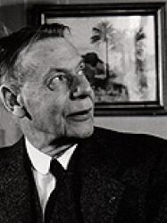
Entwicklung der Wahlforschung
Entwicklung der Wahlforschung: Aggregatstudien (Makroebene)
André Siegfried:
  «Géographie éléctorale» (1913)
  «Le granite vote à droite, le calcaire vote à gauche»
1875-1959

Slide 8
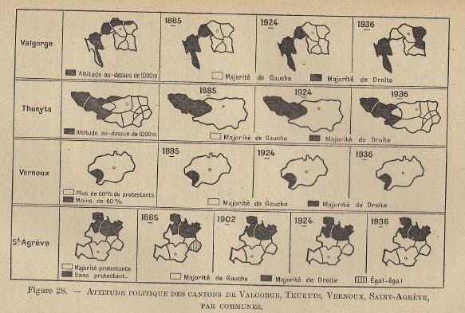
Entwicklung der Wahlforschung

Slide 9
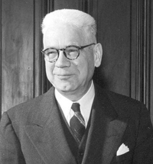
Entwicklung der Wahlforschung
Entwicklung der Wahlforschung: Aggregatstudien (Makroebene)
André Siegfried:
  «Géographie éléctorale» (1913)
  «Le granite vote à droite, le calcaire vote à gauche»
Stuart A. Rice:
  «Quantitative Methods in Politics» (1928)
  Rice-Index (Kohäsionsmass)
1889-1969

Slide 10
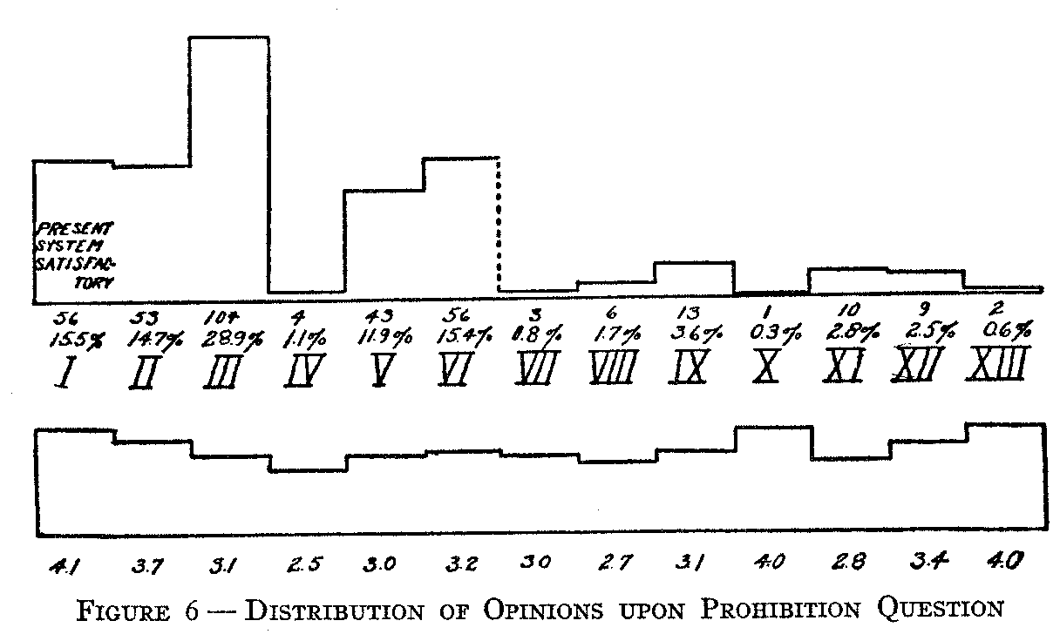
Entwicklung der Wahlforschung

Slide 11
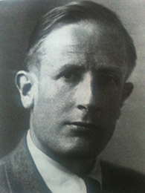
Entwicklung der Wahlforschung
Entwicklung der Wahlforschung: Aggregatstudien (Makroebene)
André Siegfried:
  «Géographie éléctorale» (1913)
  «Le granite vote à droite, le calcaire vote à gauche»
Stuart A. Rice:
  «Quantitative Methods in Politics» (1928)
  Rice-Index
Rudolf Heberle
  «Landbevölkerung und Nationalsozialismus» (1933/1963)
  Aktive Bürger:innenschaft – weniger Unterstützung (politische Kultur)
1889-1969

Slide 12
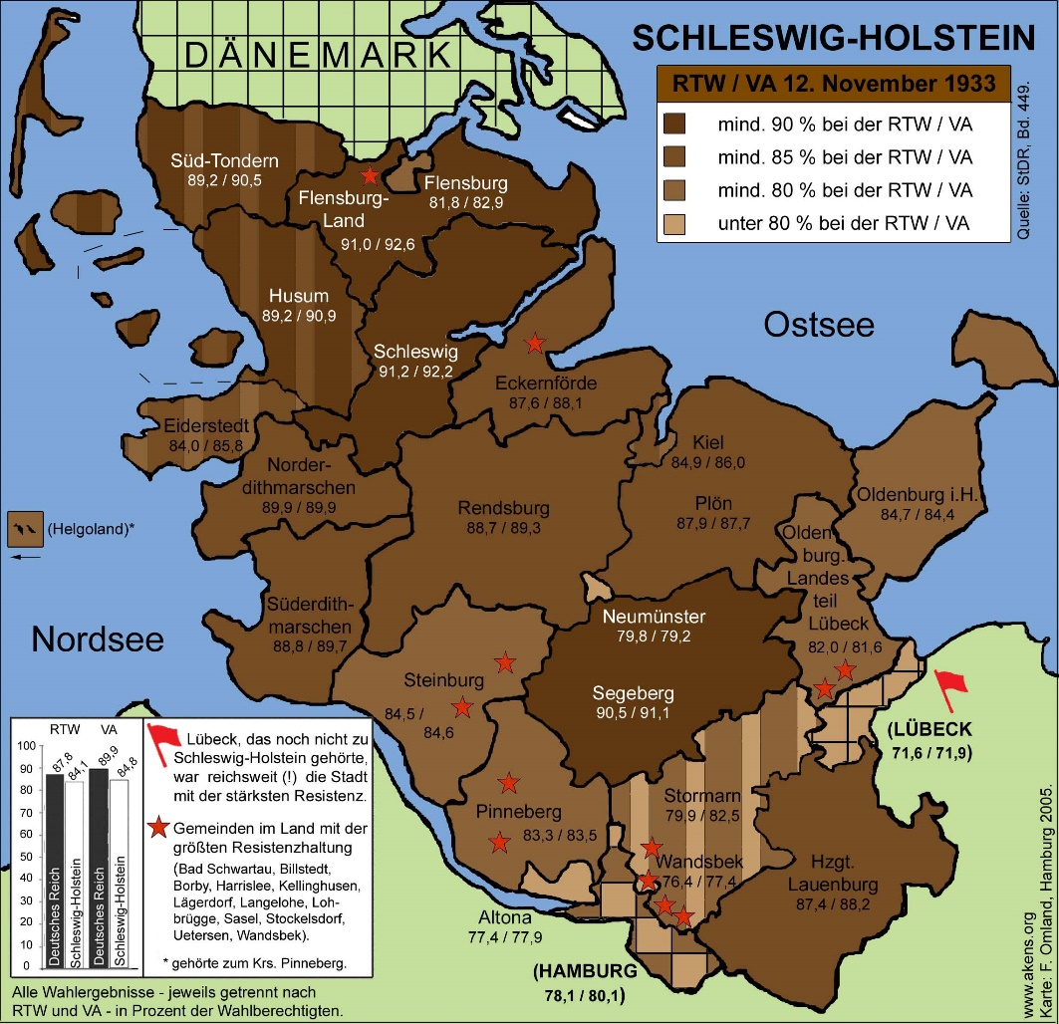
Entwicklung der Wahlforschung
RTW = Reichstagswahlen;
VA = Volksabstimmung zum Ausstieg aus dem Völkerbund

Slide 13
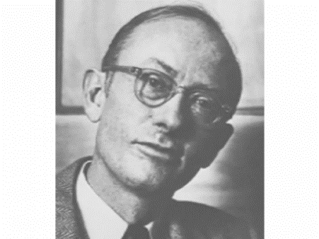
Entwicklung der Wahlforschung
Entwicklung der Wahlforschung: Aggregatstudien (Makroebene)
André Siegfried:
  «Géographie éléctorale» (1913)
  «Le granite vote à droite, le calcaire vote à gauche»
Stuart A. Rice:
  «Quantitative Methods in Politics» (1928)
  Rice-Index
Rudolf Heberle
  «Landbevölkerung und Nationalsozialismus» (1933/1963)
  Aktive Bürger:innenschaft – weniger Unterstützung (politische Kultur)
Valdimer Orlando Key
  «Southern Politics in State and Nation» (1949)
  Political Ecology
1908-1963

Slide 14
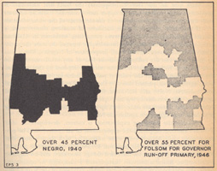
Entwicklung der Wahlforschung

Slide 15
Inhalt
Entwicklung der Wahlforschung
Ökologischer Fehlschluss
Modelle des Wahlverhaltens
  Mikrosoziologischer Ansatz
  Makrosoziologischer Ansatz
  Sozialpsychologisches Modell
  Rational Choice
Fazit

Slide 16
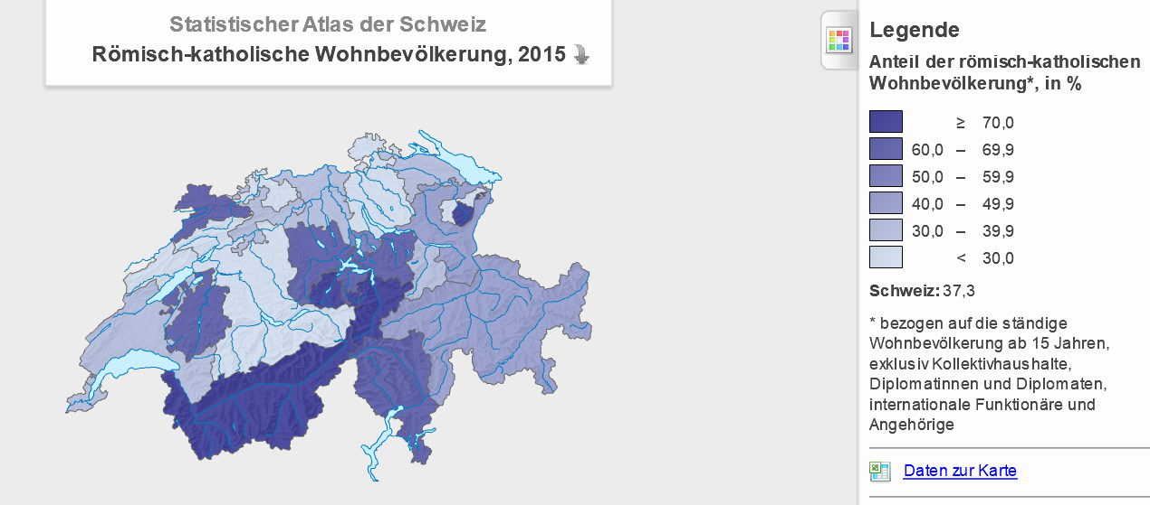
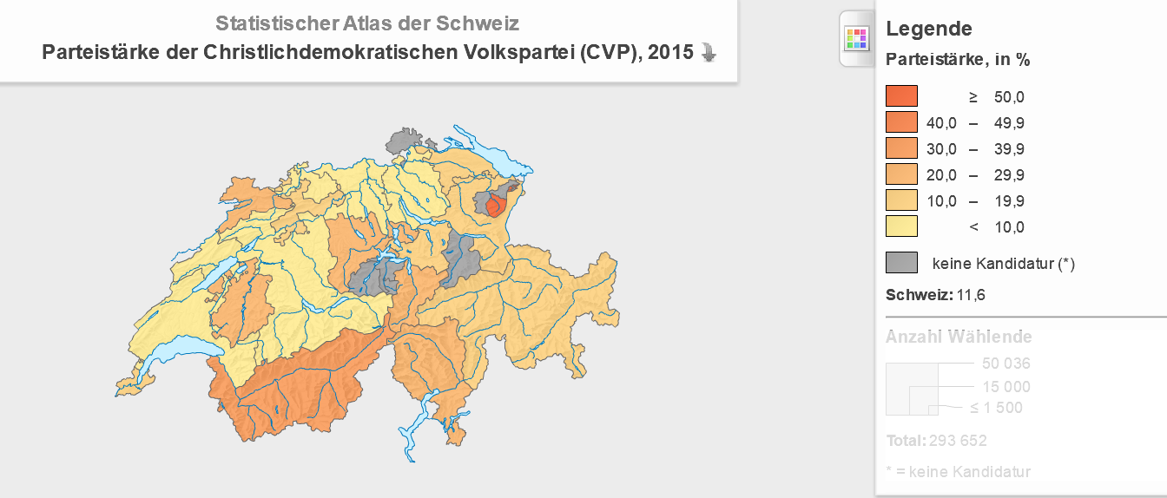
Ökologischer Fehlschluss

Slide 17
Ökologischer Fehlschluss
Coleman’sche Badewanne
Katholiken-anteil
CVP-
Anteil
Individuum
mit katholischer Konfession
?
Individuelle Präferenz für
CVP

Slide 18
Ökologischer Fehlschluss
William Robinson (1913-1996)
«Ecological correlations and the behavior of individuals» (1950)
Schluss von Makrozusammenhängen auf Mikrozusammenhänge ist nicht zulässig

Slide 19
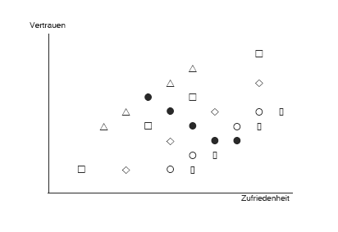
Ökologischer Fehlschluss
P CVP (0-10)
katholisch (0-10)

Slide 20
Inhalt
Entwicklung der Wahlforschung
Ökologischer Fehlschluss
Modelle des Wahlverhaltens
  Mikrosoziologischer Ansatz
  Makrosoziologischer Ansatz
  Sozialpsychologisches Modell
  Rational Choice
Fazit

Slide 21
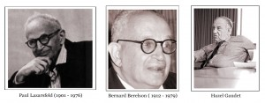
Mikrosoziologsicher Ansatz
Paul Lazarsfeld, Bernard Berelson, Hazel Gaudet (Columbia University)
1944 (1969): The People’s Choice. How the Voter Makes up His Mind in a Presidential Campaign
Face-to-Face-Befragung in Erie County
Index of political predisposition
    Sozio-ökonomischer Status
    Konfessionszugehörigkeit
    Urbanitätsgrad
Resultate:
  Katholische Arbeiter:innenschaft vs. protestantische Mittelschicht
  «A person thinks, politically, as he is, socially» - träge Bauchentscheide statt wohlinformiertes Abwägen von Argumenten aus Kampagnen
  Homogenes soziales Umfeld und Cross-pressures
Kritik: kurzfristige Änderungen nicht erklärbar

Slide 22
Inhalt
Entwicklung der Wahlforschung
Ökologischer Fehlschluss
Modelle des Wahlverhaltens
  Mikrosoziologischer Ansatz
  Makrosoziologischer Ansatz
  Sozialpsychologisches Modell
  Rational Choice
Fazit

Slide 23
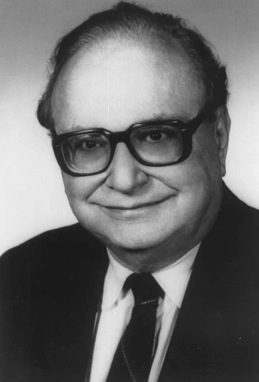
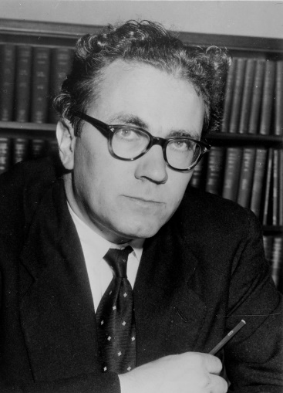
Makrosoziologsicher Ansatz
Martin Seymour Lipset und Stein Rokkan
1967: Cleavage Structures, Party Systems, and Voter Alignments
Ausführliche Beschreibung sozialer Milieus (Fallstudien)
    Milieus: soziodemographisch und –strukturell unterschiedliche Gruppen
    Parteien mobilisieren und organisieren Angehörige von Milieus (Aggregation)
    Individuen wählen die Parteien, die sich für ihre Anliegen einsetzen
Cleavage Theorie – Analyse von politisch manifesten sozialen Konflikten:
  Kultur (Zentrum vs. Peripherie)
  Säkularisierung (Staat vs. Kirche)
  Industrialisierung (Arbeit vs. Kapital)
  Urbanisierung (Stadt vs. Land)

Slide 24
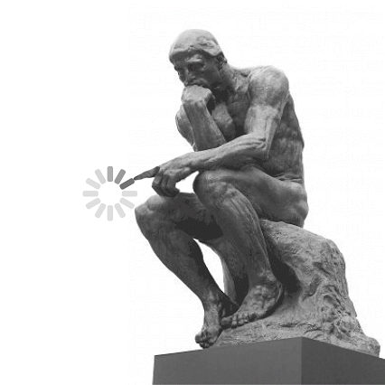
Konfliktlinien in der Schweiz
Kultur (Zentrum vs. Peripherie)
Säkularisierung (Staat vs. Kirche)
Industrialisierung (Arbeit vs. Kapital)
Urbanisierung (Stadt vs. Land)
DENK MAL!
Kultur (Zentrum vs. Peripherie) → FDP – KK (Mitte)
Säkularisierung (Staat vs. Kirche) → FDP – KK (Mitte)
Industrialisierung (Arbeit vs. Kapital) → FDP – SP
Urbanisierung (Stadt vs. Land) → FDP/SP – BGB (SVP)

Slide 25
Makrosoziologsicher Ansatz
Martin Seymour Lipset und Stein Rokkan
1967: Cleavage Structures, Party Systems, and Voter Alignments
Ausführliche Beschreibung sozialer Milieus (Fallstudien)
    Milieus: soziodemographisch und –strukturell unterschiedliche Gruppen
    Parteien mobilisieren und organisieren Angehörige von Milieus (Aggregation)
    Individuen wählen die Parteien, die sich für ihre Anliegen einsetzen
Cleavage Theorie – Analyse von politisch manifesten sozialen Konflikten:
  Kultur (Zentrum vs. Peripherie)
  Säkularisierung (Staat vs. Kirche)
  Industrialisierung (Arbeit vs. Kapital)
  Urbanisierung (Stadt vs. Land)
Resultate:
  Ähnliche Parteienfamilien in Westeuropa
  «Frozen party system»
Kritik: kurzfristige Änderungen nicht erklärbar; Entstehung neuer Parteien?

Slide 26
Inhalt
Entwicklung der Wahlforschung
Ökologischer Fehlschluss
Modelle des Wahlverhaltens
  Mikrosoziologischer Ansatz
  Makrosoziologischer Ansatz
  Sozialpsychologisches Modell
  Rational Choice
Fazit

Slide 27
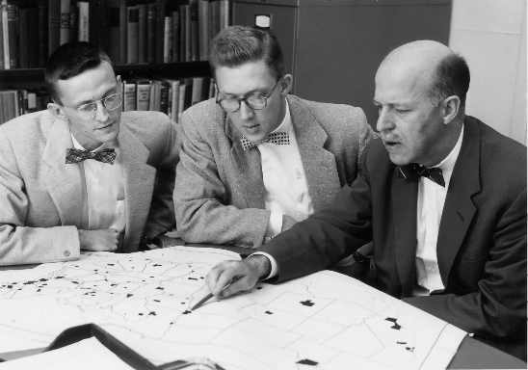
Sozialpsychologisches Modell
Angus Campbell, Gerald Gurin, Warren Miller; Donald Stokes und Philip Converse, (Ann Arbor, Michigan)
1954: The Voter Decides; 1960: The American Voter
Landesweite Befragung in den ganzen USA
Psychologische Einstellungen
    Langfristige Faktoren (Sozialisation, Gruppenzugehörigkeiten)
    Mittelfristige Faktoren (psychologische Parteimitgliedschaft)
    Kurzfristige Faktoren (Kandidaten- und Issue-Orientierung)
Resultate:
  «Funnel of Causality»

Slide 28
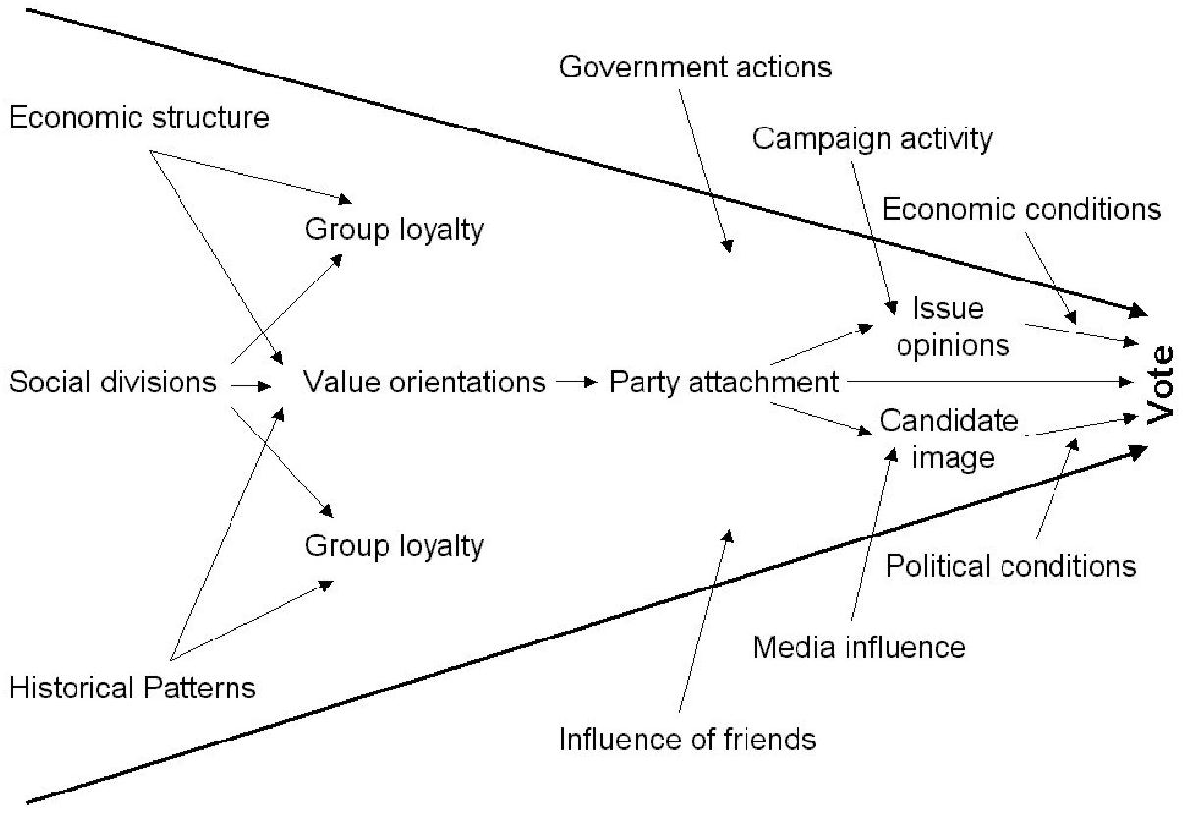
Sozialpsychologisches Modell
langfristig
mittelfristig
kurzfristig

Slide 29
Sozialpsychologisches Modell
Angus Campbell, Gerald Gurin und Warren Miller (Ann Arbor, Michigan)
1954: The Voter Decides; 1960: The American Voter
Landesweite Befragung in den ganzen USA
Psychologische Einstellungen
    Langfristige Faktoren (Sozialisation, Gruppenzugehörigkeiten)
    Mittelfristige Faktoren (psychologische Parteimitgliedschaft)
    Kurzfristige Faktoren (Kandidaten- und Issue-Orientierung)
Resultate:
  «Funnel of Causality»
Kritik:
    Schwierige Adaption auf (europäische) Mehrparteiensysteme
    Schwankungen in den Parteibindungen können nicht erklärt werden

Slide 30
Inhalt
Entwicklung der Wahlforschung
Ökologischer Fehlschluss
Modelle des Wahlverhaltens
  Mikrosoziologischer Ansatz
  Makrosoziologischer Ansatz
  Sozialpsychologisches Modell
  Rational Choice
Fazit

Slide 31
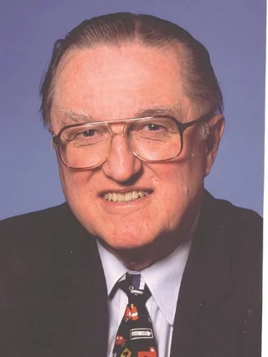
Rational Choice
Anthony Downs
1957: An Economic Theory of Democracy
Analytisches, nicht empirisches Modell
Demokratie als Markt:
  Wähler:innenstimmen als Währung
  Politiker:innen wollen Wähler:innenstimmen; Wähler:innen wollen politische Ziele verwirklicht sehen
  Rational: Maximierung des eigenen Nutzens
  Parteien: Angebot von Programmen
  Wähler:innen: Nutzendifferential:
    E: erwarteter Nutzen; U Nutzen der Partei A (Regierungspartei) / B (Oppositionspartei) in der Zeit nach den Wahlen (t+1)
    Ist das Nutzendifferential positiv, wird Partei A gewählt, ist der erwartete Nutzen von Partei B grösser, wird B gewählt
Kritik: Paradox of voting (U=E*p-K)
1930-2021

Slide 32
Inhalt
Entwicklung der Wahlforschung
Ökologischer Fehlschluss
Modelle des Wahlverhaltens
  Mikrosoziologischer Ansatz
  Makrosoziologischer Ansatz
  Sozialpsychologisches Modell
  Rational Choice
Fazit

Slide 33
Fazit
Vier Modelle mit grossem Einfluss
komplementäre Nutzung
Probleme:
    Konzeptionelle und empirische Erfassung der Komplexität des Wahlaktes (kurz- und langfristige Faktoren) → v.a. auch Datenproblem
    Zu starkes Ausblenden von Kontexteinflüssen
    Schwierigkeit, Änderungen zu erklären

Slide 35
Quellen
Quellen der auf den Folien verwendeten Abbildungen
Titelfolie: Wordle aus Zitatenschatz (Definitionen von Politik)
André Siegfried: https://www.academie-francaise.fr/les-immortels/andre-siegfried
Abbildung aus Tableau politique de la France de l'ouest sous la troisième République, 102 Cartes et Croquis, 1 Carte hors-texte. A. Colin, Paris 1913.
Stuart Arthur Rice: https://magazine.amstat.org/blog/2010/09/01/rice9_10/
Verteilung: https://brocku.ca/MeadProject/Rice/1928/1928_06.html (The Distribution of Individual Political Attitudes. Chapter 6 in Stuart A. Rice. Quantitative Methods in Politics. New York: Appleton-Century-Crofts (1928): 71-91)
Rudolf Heberle: https://gepris-historisch.dfg.de/person/5104623
Grafik Deutschland: http://www.akens.org/akens/texte/info/39/3.html
V.O. Key: https://ropercenter.cornell.edu/pioneers-polling/vo-key
Grafik V.O.Key: https://escholarship.org/content/qt67f4f5b2/qt67f4f5b2.pdf?t=o0wtvo (aus Mapping Southern Politics
CVP und Konfessionsanteile: https://www.bfs.admin.ch/bfs/de/home/statistiken/regionalstatistik/atlanten/statistischer-atlas-schweiz.html
Grafik ökologische Fehlschluss aus Bühlmann, Marc 2006. Politische Partizipation im kommunalen Kontext (S. 264)
Lazarsfeld, Berelson, Gaudet: https://www.communicationtheory.org/two-step-flow-theory-2/paul-lazarsfeld-bernard-berelson-hazel-gaudet/
Seymour Martin Lipset: https://alchetron.com/Seymour-Martin-Lipset
Stein Rokkan: https://de.wikipedia.org/wiki/Stein_Rokkan#/media/Datei:Standard_Stein_Rokkan.jpg
Campbell, Converse, Miller: https://www.nytimes.com/2015/01/08/us/prof-philip-e-converse-86-expert-on-how-voters-decide.html
Funnel of Causality: http://www.popularsocialscience.com/2013/01/07/research-on-electoral-behavior-a-history/
Anthony Downs: https://alchetron.com/Anthony-Downs

